Slide 1
¿Cómo logramos más participación política de las mujeres en el nivel local?: Rol y visión desde las organizaciones municipalistas en República Dominicana
Altagracia tavárez, directora ejecutiva Fedomu
I Conferencia Internacional de Género, Gobiernos Subnacionales y Políticas Públicas
Miami (Florida)-Junio 2018

Slide 2
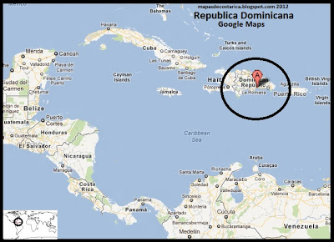
República Dominicana
Situada en el Mar Caribe, en la Isla Hispaniola cuyo territorio integra a Haití.
Extensión: 48,442 km²
Población: 9,4 millones (censo 2010)
País de renta media. Fuentes de ingreso: Turismo, zonas francas, remesas y exportaciones agrícolas y mineras.
Índice de Desarrollo Humano Alto equivalente a 0,7 Puesto 99 (2016)
Principales retos: Desigualdad de ingresos, empleo, bajos salarios,

Slide 3
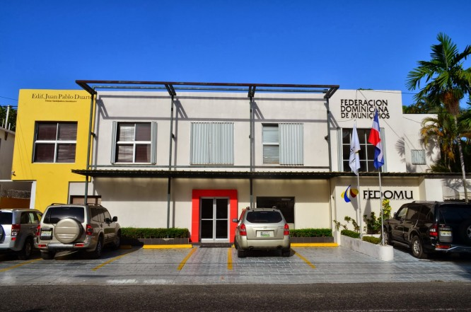
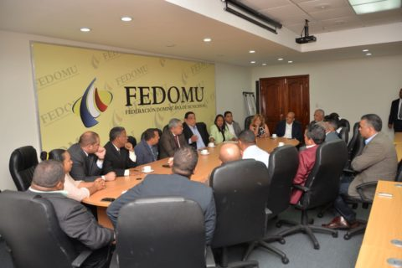
Federación Dominicana de Municipios FEDOMU
Entidad de interlocución política entre las autoridades municipales y los poderes del Estado.
Creada en 2000 e incorporada mediante decreto 398-01. Institución privada de interés público. La más joven de América Latina.
Cuenta con 10 asociaciones regionales
Líneas estratégicas:
Incidencia política
Fortalecimiento de las capacidades de gestión de los gobiernos locales
Desarrollo institucional

Slide 4
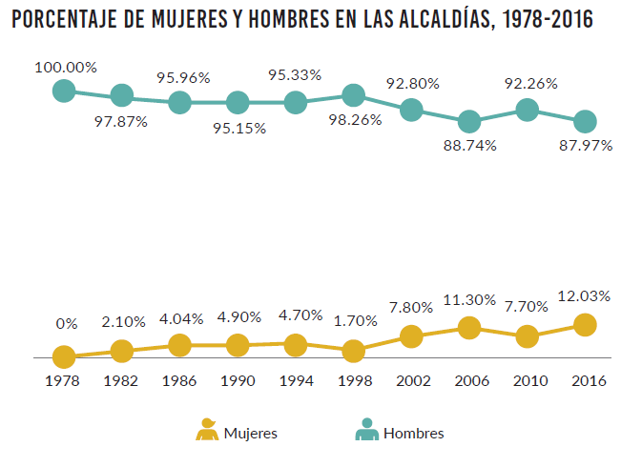
Participación política municipal

Slide 5
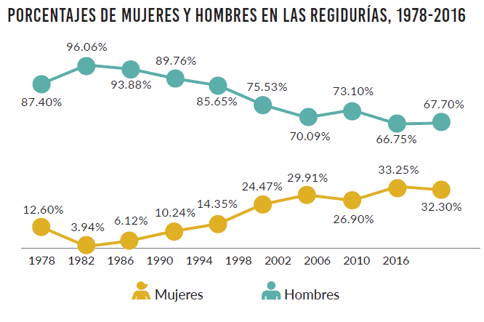
Participación política municipal

Slide 6
Problemáticas
Cultura machista
Limitaciones económicas de las mujeres
Conciliación de la vida familiar
Mayor capacitación política
Mayor empoderamiento

Slide 7
Estrategia integral
Capacitación
Empoderamiento
Liderazgo
Transformación social

Slide 8
Liderazgo, participación y empoderamiento
Fortalecimiento de aptitudes y capacidades de las mujeres para el ejercicio político
Formación en materia de igualdad de género, legislación a favor de las mujeres y participación política
Promover alianzas entre las mujeres para el intercambio de buenas prácticas en gestión local
Promover reformas legales a favor de la mujer política

Slide 9
Transformación social
Promover y asegurar la inclusión de las perspectiva de igualdad de género en la gestión municipal (planificación, gestión del presupuesto)
Combatir la violencia de género

Slide 10
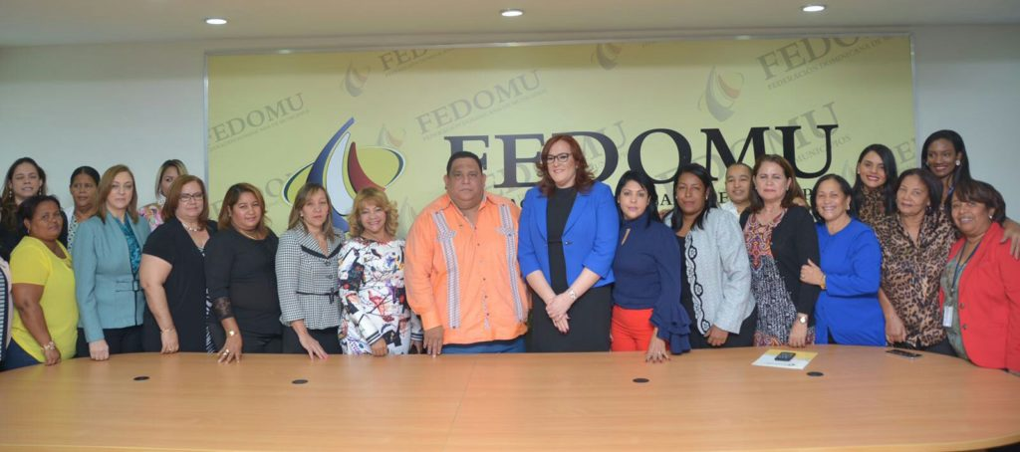
Articulación interinstitucional
VIDEO: https://www.youtube.com/watch?v=udgNvU9XFt4

Slide 11
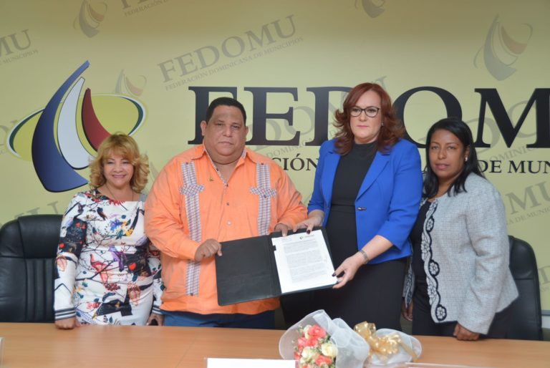
Articulación interinstitucional
Capacitación equidad e igualdad de género Ley Municipal
Impulso a la creación de las Oficinas Municipales de Género
Transversalización del género en los Planes Municipales de Desarrollo y en los presupuestos municipales
Articulación en Mesas Locales de Seguridad, Ciudadanía y Género
Articulación de campañas sobre derechos de la mujer y violencia contra la mujer

Slide 12
Recomendaciones y aprendizajes

